Slide 1
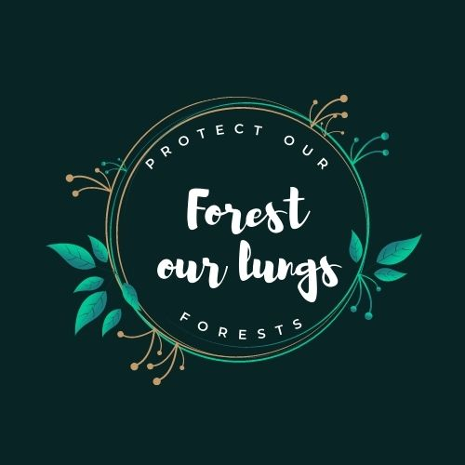
Záverečná prezentácia inovačného vzdelávania “Projektové vyučovanie a online spolupráca škôl v programe eTwinning”
Mgr. Katarína Foľvarská
4.5.2023
Program inovačného vzdelávania “Projektové vyučovanie a online spolupráca škôl v programe eTwinning” vytvorený v súlade s potvrdením o oprávnení na poskytovanie inovačného vzdelávania č. 25/2020 – IV. Vydaného MŠVVaŠ SR.

Slide 2
Názov projektu: Forest our lungs
Link na projekt v ESEP:
https://school-education.ec.europa.eu/sk/etwinning/projects/forest-our-lungs-1/twinspace/pages
Partnerské krajiny: Česko
Typy spolupracujúcich škôl: Základná škola
Dĺžka realizácie projektu:
4 – 5 mesiacov
Počet zapojených žiakov: 8
Vek žiakov: 6-8 rokov

Slide 3
Ciele a očakávané výstupy medzinárodnej spolupráce:
Ciele:
Zlepšiť jazykové zručností
Rozvoj schopností
Objavovať a prejavovať záujem o prírodu
Výstupy:
Padlet nástenka
Logo projektu
Umelecká tvorba

Slide 4
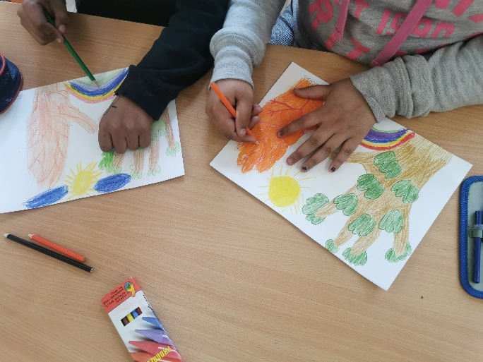
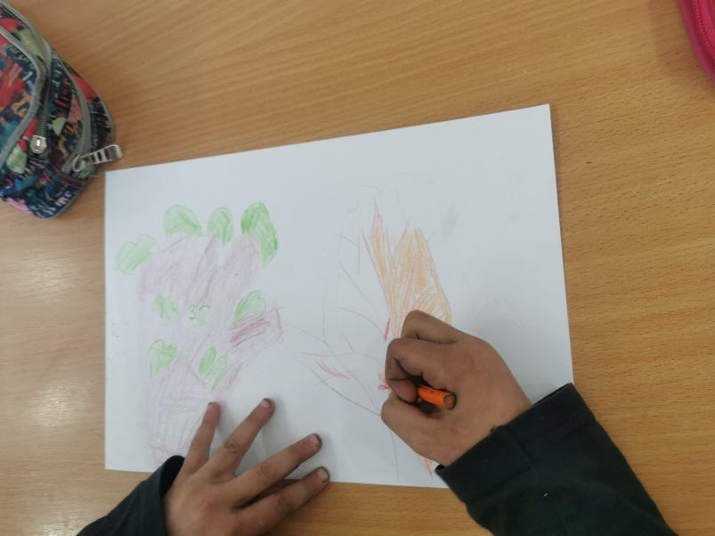
Pracovný postup na projekte:
Bezpečnosť na internete, pravidlá, netiketa
Predstavenie sa v projekte
Projektový plán
Logo
Ochrana prírody → lesov
Spolupráca skupiny
Umelecká kresba stromov
Sebahodnotenie

Slide 5
Realizované kolaboratívne aktivity:
Predstavenie sa v projekte:
tvorba avatarov, padlet nástenka (padlet)
Hry:
jigsawplanet.com → puzzle
kahoot → hra – Forest our lungs

Slide 6
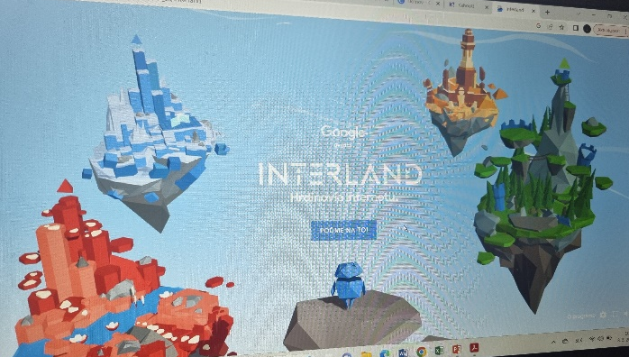
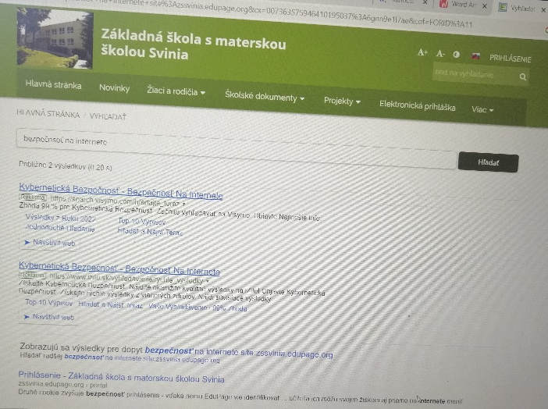
Doterajšie výsledky projektu:
1. Bezpečnosť na internete
- využitie online
https://beinternetawesome.withgoogle.com/sk_sk/interland
Rodičovský súhlas
Wordart

Slide 7
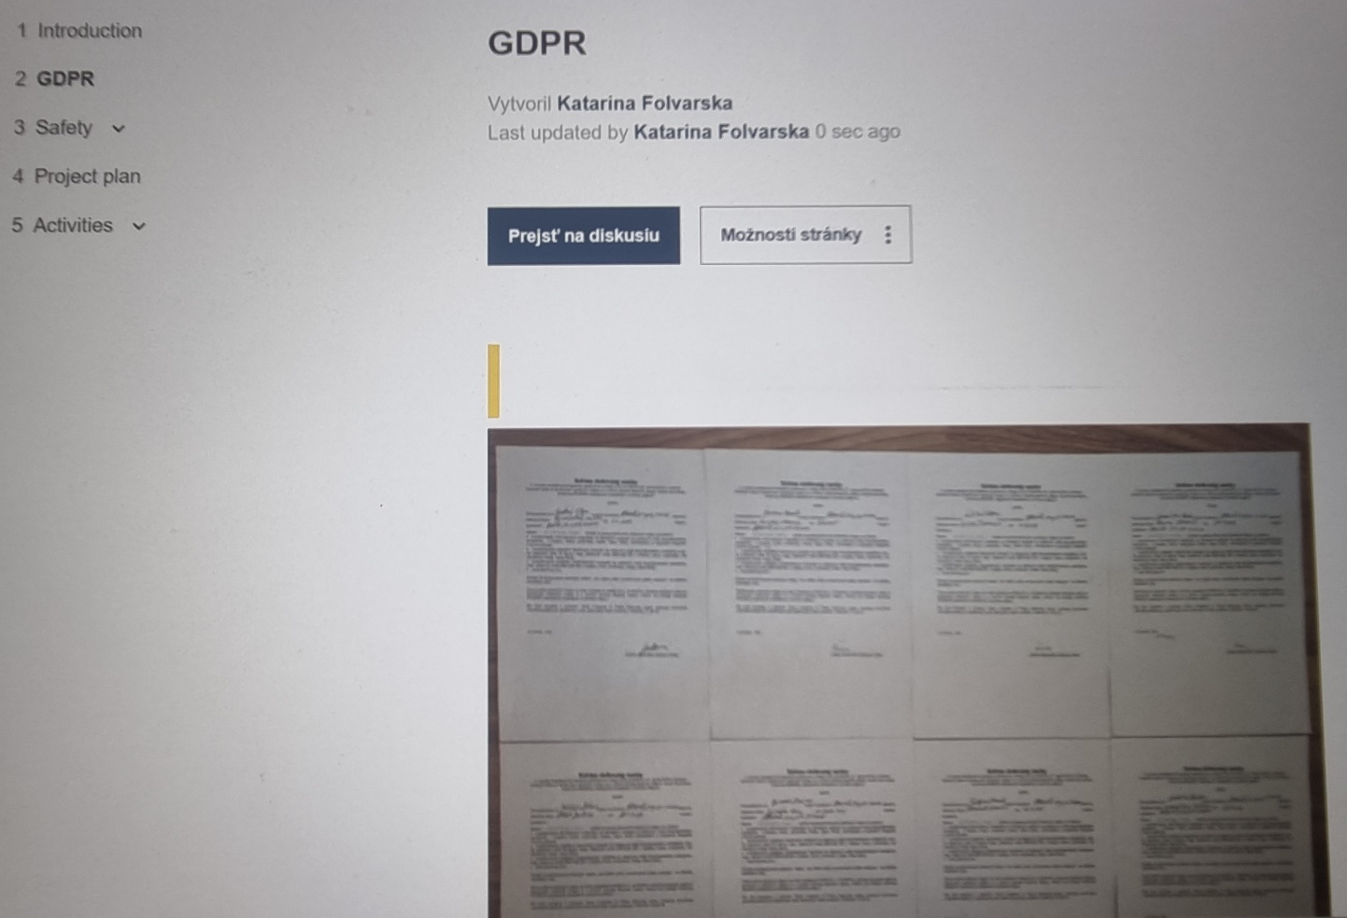
Doterajšie výsledky projektu:
2. Pravidlá spolupráce

Slide 8
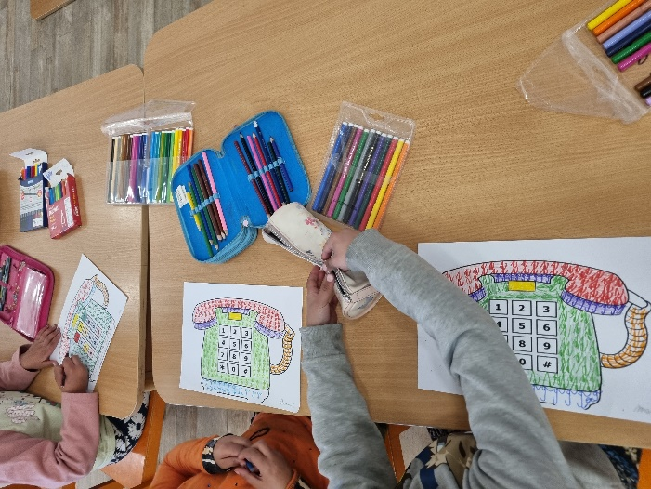
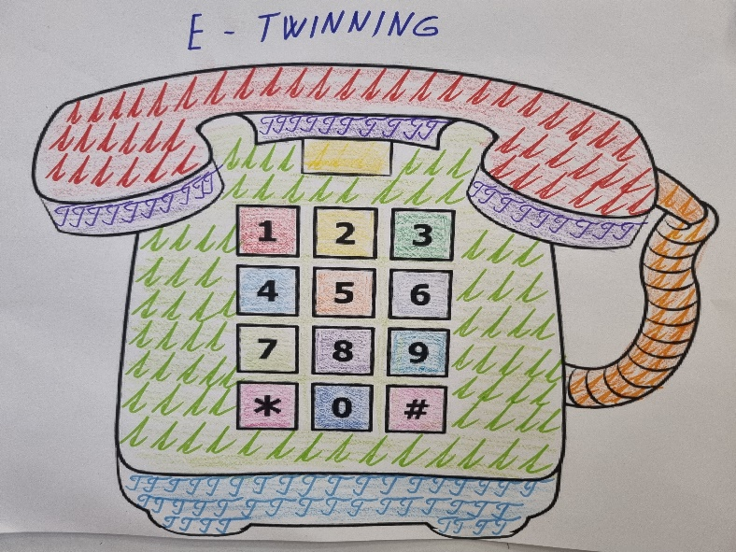
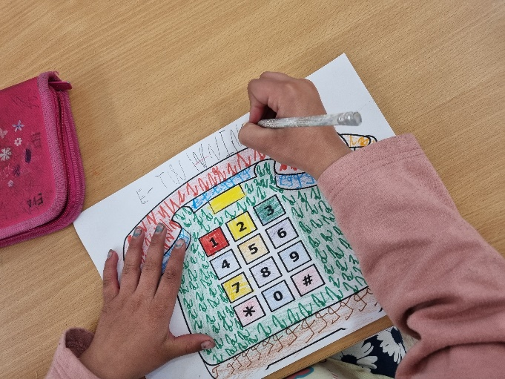
Doterajšie výsledky projektu:
3. Projektový plán
- komunikácia s partnermi

Slide 9
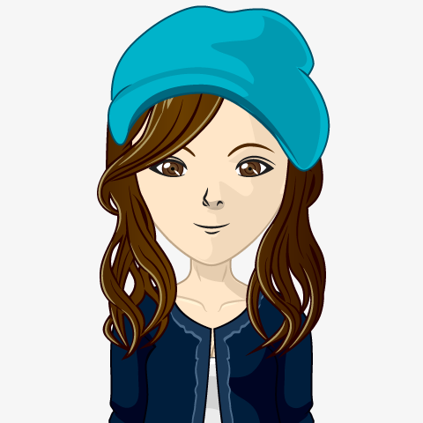
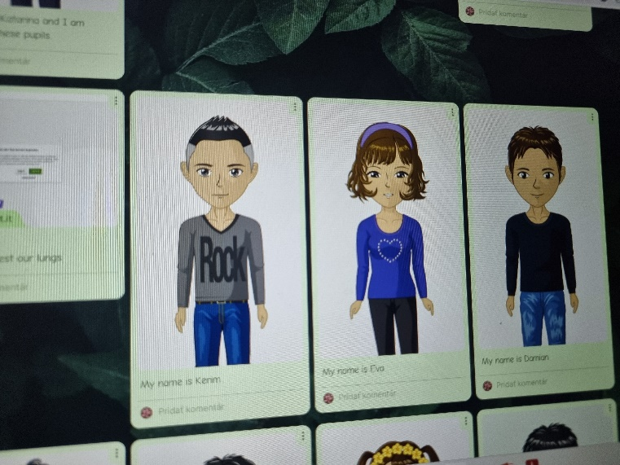
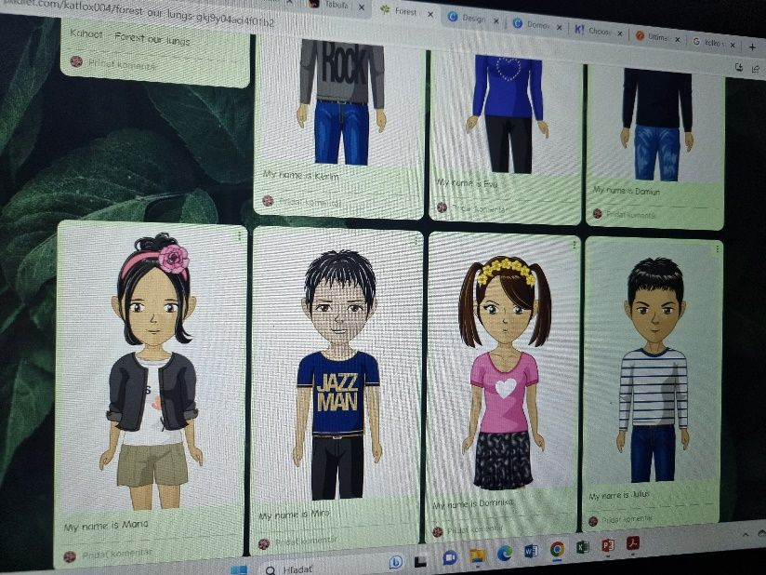
Doterajšie výsledky projektu:
4. Predstavenie sa v projekte
PADLET nástenka:
krajín, škôl, učiteľov a žiakov
Tvorba Avatarov, plagátu: Naša škola, obec
prezentáciu a následný komentár

Slide 10
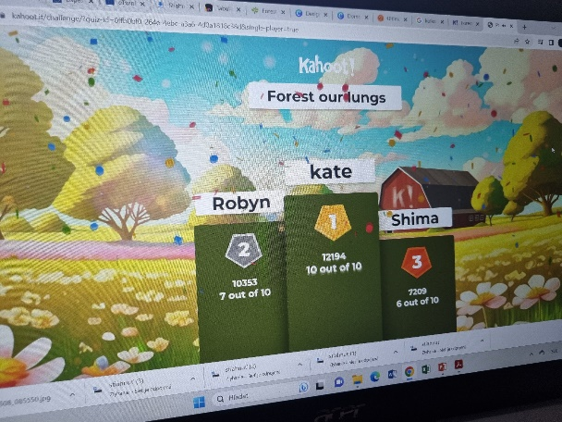
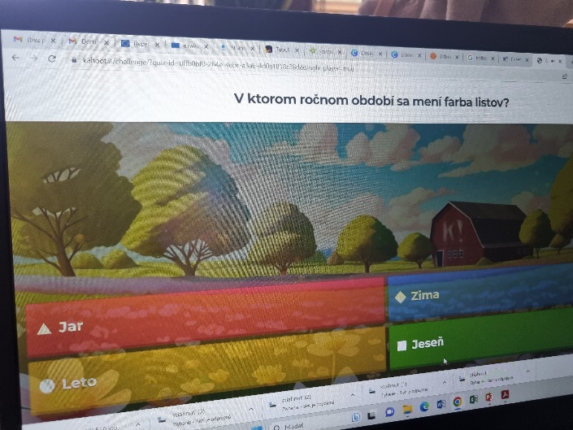
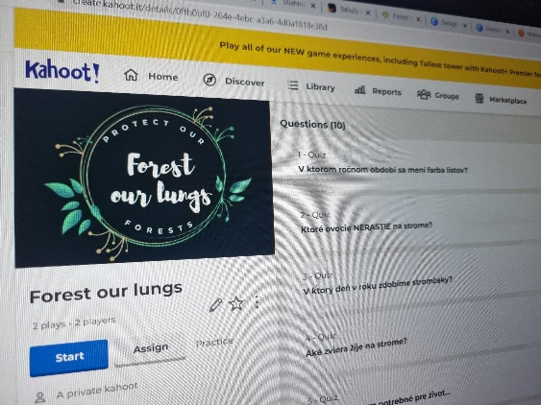
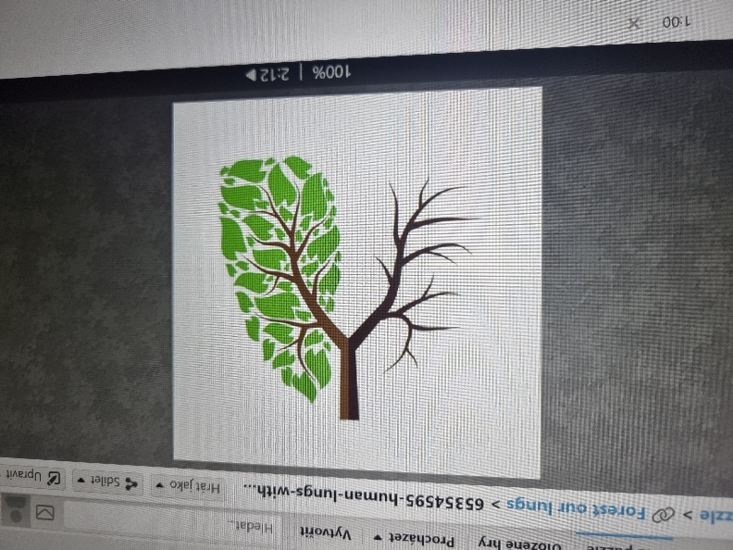
Doterajšie výsledky projektu:
5. Hry k predstaveniu sa
kahoot
jigsawplanet (online puzzle)
6. Deň splnenia cieľov
- Canva, powerpoint, Padlet

Slide 11
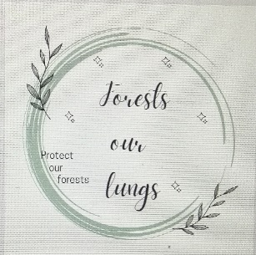
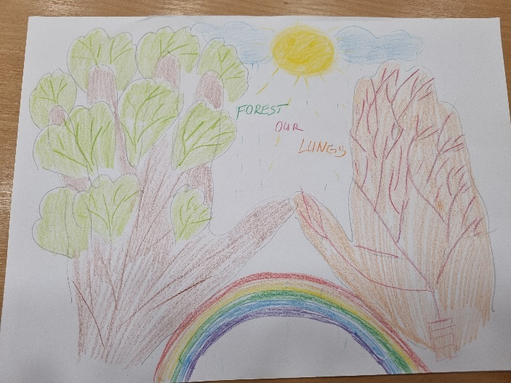
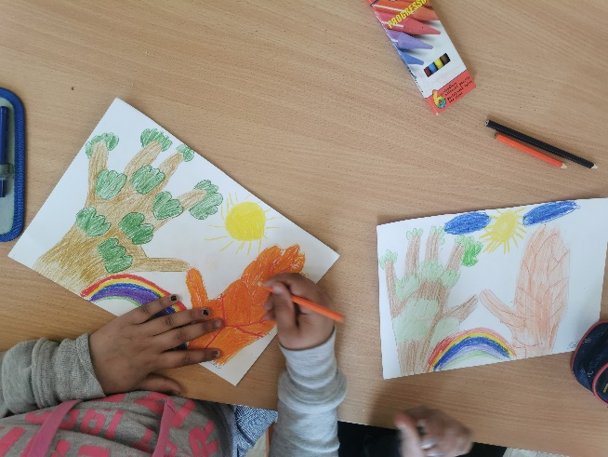
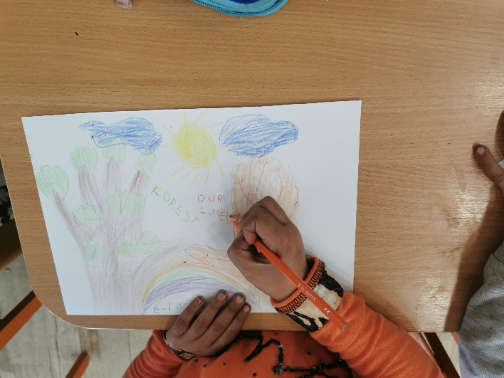
Doterajšie výsledky projektu:
7. Tvorba loga
Umelecká kresba stromov
- Lesy naše pľúca
Žiaci kreslili stromy svojimi očami v umeleckom prevedení
„Stromy, lesy naše pľúca“.

Slide 12
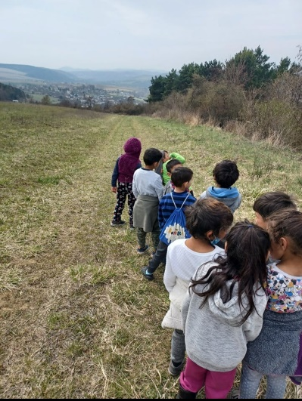
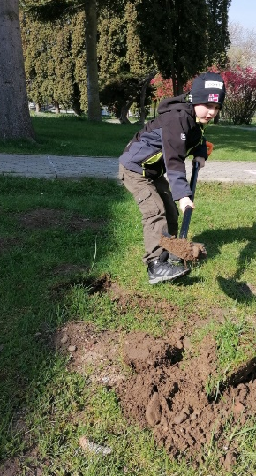
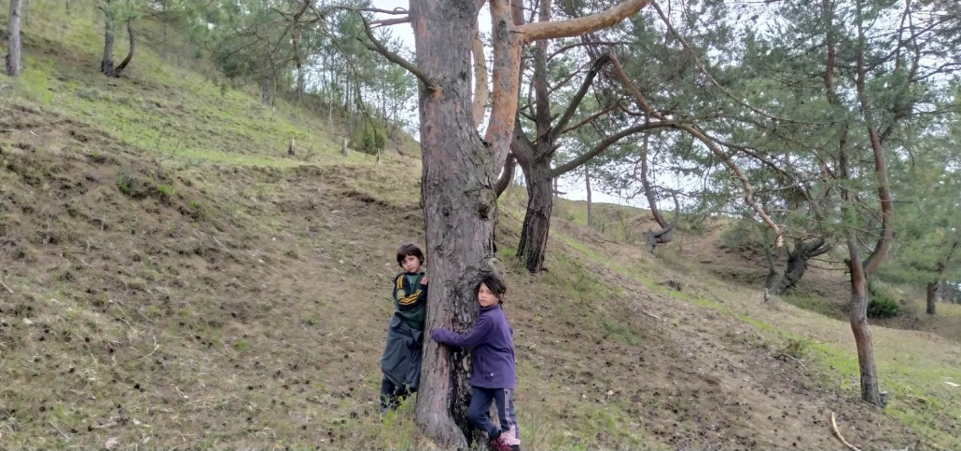
Doterajšie výsledky projektu:
9. Vysádzanie stromu, zber odpadu,
prechádzky a spoznávanie lesa
Vypestovali sme u žiakov správne návyky k ochrane životného prostredia, uvedomili si význam stromom pre život na Zemi. Naučili sa žiaci chrániť lesy a predchádzať ich znečisťovaniu a výrubu lesa. Podporili sme záujem žiakov o jedinečné prírodné hodnoty prostredníctvom aktivít zameraných na vzťah človeka k prírode a ochranu lesného ekosystému.

Slide 13
Očakávané výsledky projektu:
Tvorba loga – hlasovanie za najlepší návrh/ ten čo získal najviac hlasov je logom nášho projektu
Naše lesy, Deň Zeme, zbieranie a triedenie odpadu
Vysadenie stromu v školskom areáli
Prechádzky v prírode, rozpoznávanie druhov stromov

Slide 14
Aké kompetencie sa zlepšili u žiakov?
Kognitívne ciele - Afektívny cieľ - rozumieť výrokom “Lesy naše pľúca“. Prejavovať záujem o prírodu v blízkom okolí, vedieť spolupracovať v skupine, prejaviť ochotu pomôcť prírode. Slobodne prejaviť svoj vlastný názor.
Psychomotorický cieľ - žiak vie čítať s porozumením. Vie zhodnotiť svoj počiatočný a konečný stav poznatkov o téme, vie kriticky hodnotiť svoje postoje a postoje spolužiakov k téme, vie pracovať individuálne a tímovo ( pracovať v skupine).
Životná zručnosť - komunikácia, spolupráca, vytrvalosť,

Slide 15
Aké kompetencie sa zlepšili u žiakov?
Sociálne –akceptácia iných národností
Kognitívne kompetencie –žiaci prejavili zvedavosť a spontánny záujem, hodnotili vlastný výkon, tešili sa z výsledkov
Zručnosti s IKT
Kompetencia k celoživotnému učeniu - uvedomenie si hodnoty prírody

Slide 16
Aké kompetencie sa zlepšili u vás?
Digitálne kompetencie - práca s PC, využívanie rôznych online nástrojov
Sociálne kompetencie - rešpektovať sa navzájom, nebáť sa vyjadriť svoj názor
Motivačná zložka – zapájanie žiakov do aktivít v rámci ochrany prírody

